Slide 1
Towards a long-term control of COVID-19 at low case numbers - Anwendung auf Deutschland
Matthias an der Heiden, Kai Schulze
Berlin, 4.12.2020

Slide 2
Modell-Idee: Kontakt-Nachverfolgung stabilisiert die Kontrolle der Epidemie, ist aber begrenzt
Parameter k_{t}:
beschreibt Kontaktreduktion
Abhängig von der Stärke der Kontaktreduktion kann ein temporärer Import von Fällen, z. B. durch Reiserückkehrer, noch kontrolliert werden oder führt zu einem exponentiellen Wachstum, weil die Kontakt-Nachverfolgung nur für einen immer kleineren Teil der Fälle möglich ist.

Slide 3
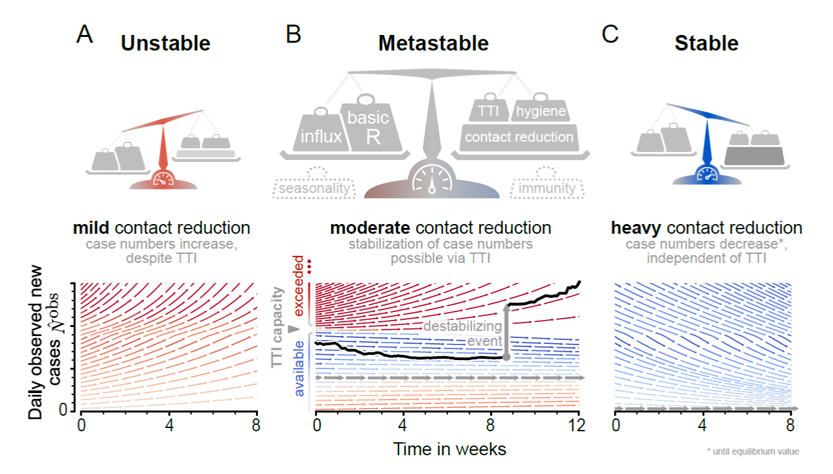
Ergebnis
Die momentane Kontrolle der COVID-19 Epidemie ist „meta-stabil“, das heißt ein Zustrom von Fällen kann die Kapazität der Gesundheitsämter überlasten und in der Folge zu einem exponentiellen Anstieg führen

Slide 4
In der Realität gilt letztlich
Stabile Zustände:
praktische Elimination des Virus in einem Land und Abschottung nach außen
hinreichend hoher Anteil von Menschen, die immun gegen SARS-CoV-2 sind, aufgrund von durchgemachter Infektion oder Impfung

Slide 5
Probleme
Prävalenz von aktiven SARS-CoV-2 Fällen wird verwendet, setzt aber die Kenntnis der Dunkelziffer von Infektionen voraus
Dunkelziffer von Infektionen verändert sich über die Zeit aufgrund von Veränderungen der Teststrategie
Prävalenz von aktiven SARS-CoV-2 Fällen in unterschiedlichen Altersgruppen, Milieus und Regionen relevant, aber unbekannt
Dunkelziffer von importierten Fällen ist unbekannt
Kontaktreduktion von infektiösen (!) Kontakten unbekannt
Kontaktreduktion in unterschiedlichen Altersgruppen, Milieus und Regionen relevant, aber unbekannt

Slide 6
Probleme
Kapazität der Gesundheitsämter für Kontaktpersonen-Nachverfolgung hängt ab von
Verteilung der Anzahl der Kontaktpersonen (KP1) der Fälle
Anteil von größeren und kleineren Ausbruchsgeschehen
Personal und Ausstattung der Gesundheitsämter
Effizienz der Kontaktpersonen-Nachverfolgung, der Isolation von Fällen, der Quarantäne von engen Kontakten unbekannt
Effizienz der Kontaktpersonen-Nachverfolgung, der Isolation von Fällen, der Quarantäne von engen Kontakten in Altersgruppen, Milieus und Regionen relevant, aber unbekannt

Slide 7
Annahmen

Slide 8
Niedrige Fallzahlen im Sommer und hohe im Winter zu großem Teil auf Saisonalität & Infektionsumfeld zurückzuführen - wird nicht berücksichtigt
Saisonalität als zentraler Faktor der anderer bekannter SARS-CoV‘s
Denn, u. a.: Transmissionsrisiko in
Innenräumen ca. 19-fach höher
Oben: UK - Nickbakhsh et al. (2020); Unten: International - Li et al. (2020)

Slide 9
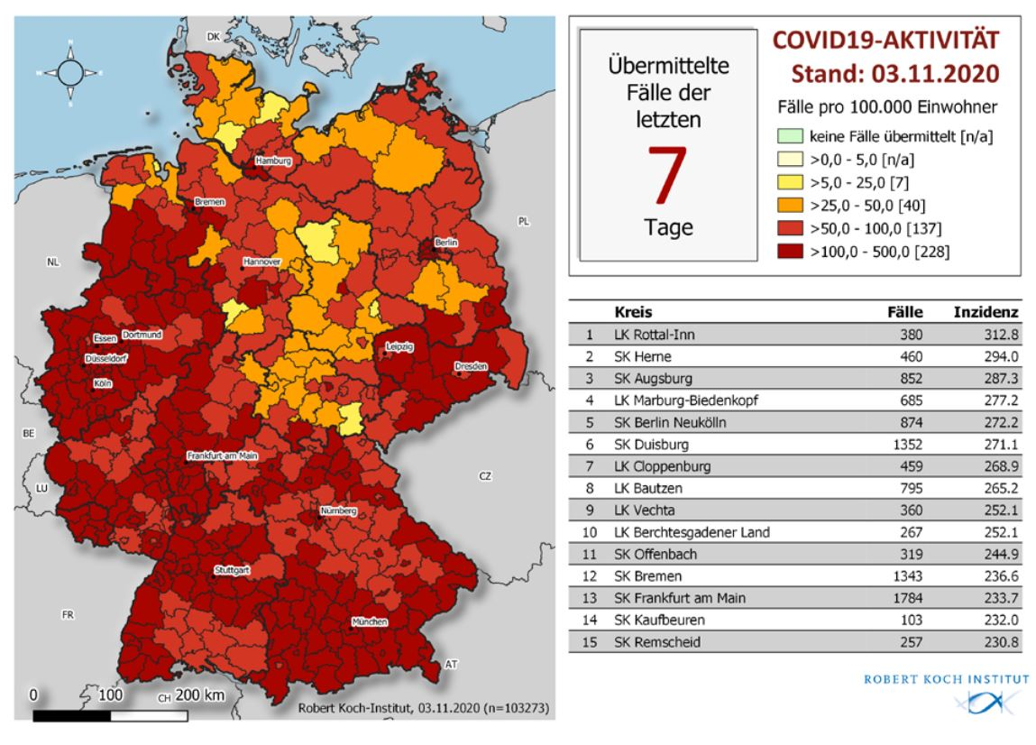
Empirische Erfahrung widerspricht der Annahme, GÄ könnten unter aktuellen Bedingungen niedrige Fallzahlen „halten“
„Natürliche“ Studie: in fast 400 LK 7-Tages Inzidenz unter 50
Innerhalb kürzester Zeit wurde in fast jedem LK die Grenze überschritten
Auf Basis welcher Evidenz sollte man annehmen, dass sich diese Entwicklung bei Öffnung (40% Kontaktbeschränkung) nicht wiederholt?

Slide 10
Schlussfolgerung
Erfolgreiche Kontrolle der COVID-19 Epidemie kann im Moment nur qualitativ und retrospektiv, nicht quantitativ beschrieben werden
Prognose der Wirkung von Maßnahmen ist nicht möglich
Es treten sehr hohe Kosten auf, diese sind aber nicht der entscheidende Entscheidungsfaktor
Stabilität kann nur erreicht werden, durch Eradikation oder hohe Immunitätsraten
Modellierung suggeriert ein quantitatives Wissen über die Epidemie, das nicht existiert, sondern letztlich durch Annahmen gesetzt wird.
Unsicherheit wird künstlich verkleinert durch selektive Annahme bestimmter Parameter

